Slide 1
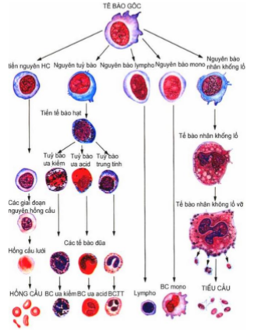
ĐẠI CƯƠNG VỀ MÁU VÀ CƠ QUAN TẠO MÁU
^{GVHD: Ths.Bs Nguyễn Phúc Học}
^{Nhóm 17:}
^{Đàm Minh Dũng}
^{Phạm Thị Lệ Quỳnh}
^{Phạm Thị Thu Uyên}
^{Phạm Tường Vi}
^{Hà Mai Như Ý}

Slide 2
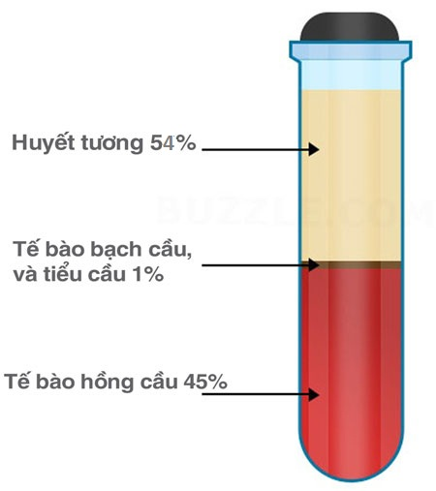
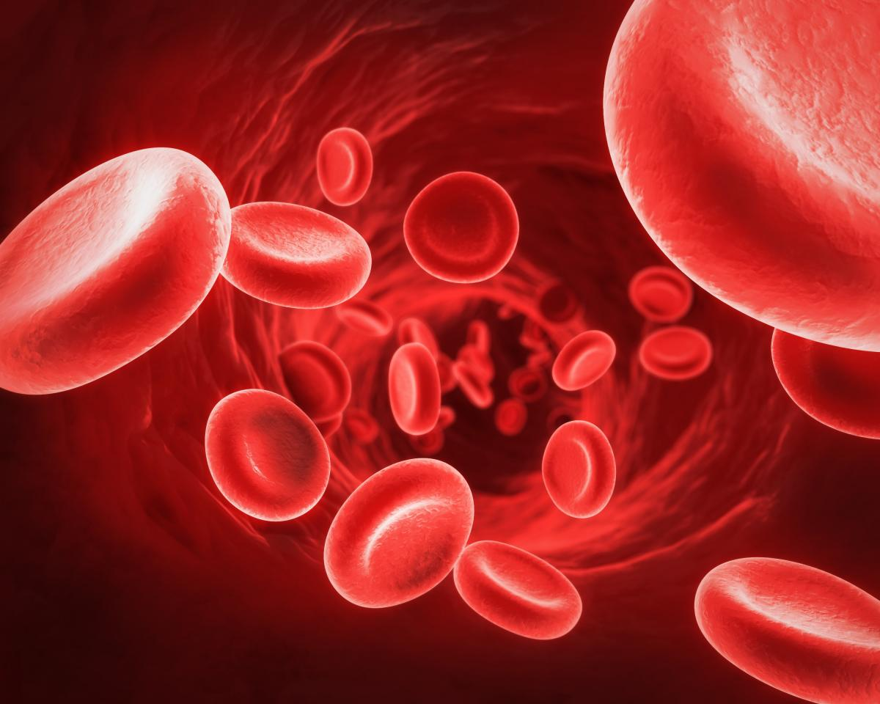
NHẮC LẠI SINH LÍ MÁU VÀ CƠ QUAN TẠO MÁU
Máu là một mô liên kết đặc biệt gồm có 2 thành phần: huyết cầu (chiếm 46%), huyết tương (chiếm 54%).
Chức năng: + Vận chuyển
+ Bảo vệ
+ Điều hòa
1. Hồng cầu:
HC sinh ra ở tủy xương, sống được 120 ngày trong máu ngoại vi. Bị hủy ở lách.
Hình đĩa 2 mặt lõm, không có bào quan, không có nhân.
Chức năng: + Vận chuyển O₂, CO₂ (1 phần)
+ Điều hòa cân bằng toan-kiềm
Số lượng: + Nam: 4,7-6,1x10⁶/mm³
+ Nữ: 4,2-5,4x10⁶/mm³

Slide 3
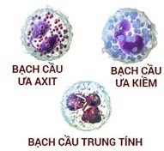
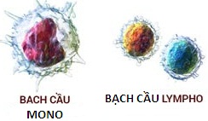
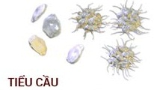
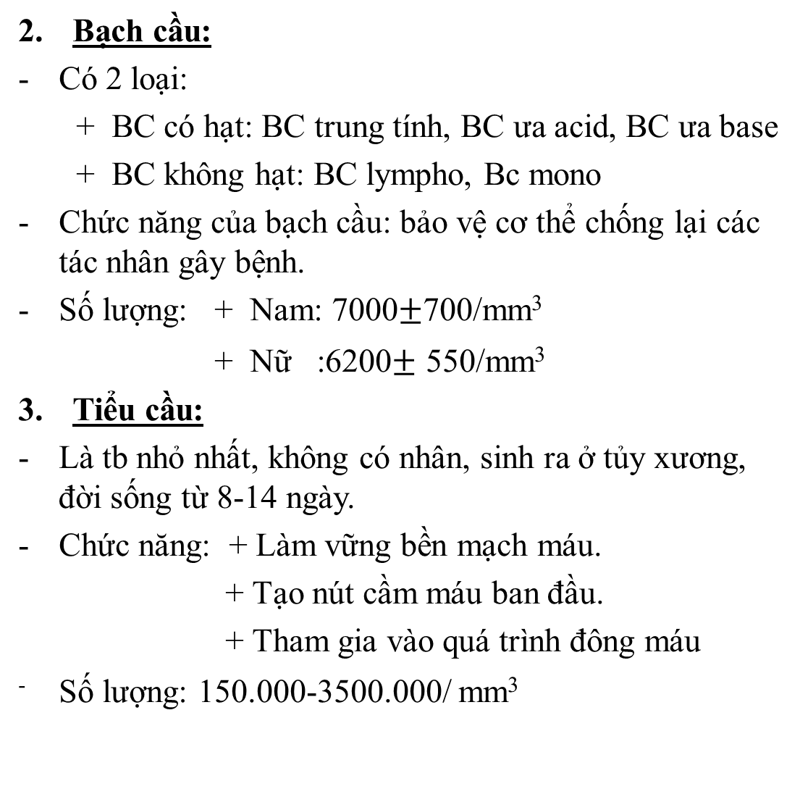
Bạch cầu:
Có 2 loại:
+ BC có hạt: BC trung tính, BC ưa acid, BC ưa base
+ BC không hạt: BC lympho, Bc mono
Chức năng của bạch cầu: bảo vệ cơ thể chống lại các tác nhân gây bệnh.
Số lượng: + Nam: 7000$±$700/mm³
+ Nữ :6200$±$ 550/mm³
Tiểu cầu:
Là tb nhỏ nhất, không có nhân, sinh ra ở tủy xương, đời sống từ 8-14 ngày.
Chức năng: + Làm vững bền mạch máu.
+ Tạo nút cầm máu ban đầu.
+ Tham gia vào quá trình đông máu
⁻ Số lượng: 150.000-3500.000/ mm³

Slide 4
Huyết tương:
Huyết tương (plasma) là một dịch trong, màu vàng nhạt.
Thành phần: H₂O, protid, lipid, glucid, muối khoáng các hợp chất hữu cơ chứa nitơ, các enzym, hormon, vitamin.
Chức năng: vận chuyển các nguyên liệu quan trọng của cơ thể như glucose, sắt, oxy, protein…
Protein huyết tương gồm: Albumin và Globulin.
Các cơ quan tạo máu:
Các cơ quan tạo máu trong thời kì bào thai gồm: gan, lách, tủy xương.
Khi ra đời và trưởng thành, cơ quan tạo máu chính là tủy xương.

Slide 5
CÁC RỐI LOẠN TẾ BÀO MÁU
1.Rối loạn tạo hồng cầu.
a.Thiếu máu do rối loạn chức năng hồng cầu.
- Là tình trạng bị giảm số lượng hồng cầu và hemoglobin. Đó là sự mất cân bằng giữa quá trình sinh hồng cầu với quá trình huỷ hồng cầu; quá trình sinh giảm, quá trình huỷ tăng hoặc cả hai.
- Rối loại chủ yếu gây thiếu máu.
* Thiếu máu do thiếu nguyên liệu tạo hồng cầu :
+ Thiếu máu do thiếu protit hay thiếu dinh dưỡng.
+ Thiếu vitamin B2, B6, cần thiết cho quá trình tổng hợp hemoglobin
* Thiếu máu do tủy xương bị ức chế:
+ Thiếu máu do tuỷ xương kém hoạt động. Gặp trong trường hợp tuỷ xương bị cốt hoá, u ác tính, di căn vào tuỷ xương, bị ngộ độc thuốc và hoá chất (piramidon, cloroxit, sulfamit, chỡ, benzen), bị nhiễm phóng xạ.

Slide 6
* Những nhân tố ảnh hưởng đến số lượng bạch cầu: - Các thay đổi sinh lý của cơ thể: + Trẻ sơ sinh số lượng BC 18000 - 20000/mm 3 kéo dài hàng tuần. + Lao động, tiêu hóa, cảm xúc...
- Viêm, nhiễm khuẩn: là nguyên nhân hàng đầu gây thay đổi số lượng: các khuẩn gram (-) thường gây giảm bạch cầu. Virus ảnh hưởng tới hệ võng nội mô nên làm tăng bạch cầu Mono. Độc tố vi khuẩn thươ ng hàn thường gây giảm bạch cầu hạt. - Nhiễm độc: nhiều chất độc lý, hóa, sinh vật khác nhau, có tác dụng với số lượng bạch cầu: tia phóng xạ liều nhỏ kích thích, một số chất như: Asen, benzen, pyramidon, sulfamid, chlorocit... Có thể làm giảm bạch cầu và ức chế tủy xương. - Thần kinh, nội tiết: + Chấn thương sọ não hoặc có tổn thương vùng dưới thị thường có tăng bạch cầu rõ rệt.

Slide 7
b. Sự điều hoà sinh sản hồng cầu
Số lượng hồng cầu trong hệ thống tuần hoàn được điều hoà chặt chẽ để nó chỉ thay đổi trong một phạm vi hẹp. Số lượng hồng cầu phải đảm bảo hai yêu cầu sau:
- Đủ cung cấp oxy cho tổ chức.
- Không quá nhiều để tránh cản trở sự lưu thông máu.
Nồng độ oxy tổ chức là yếu tố chính kiểm soát tốc độ sinh hồng cầu.
- Tốc độ sinh hồng cầu sẽ tăng trong những trường hợp lượng oxy vận chuyển đến tổ chức không đáp ứng đủ nhu cầu của tổ chức và ngược lại. c. Tốc độ sinh hồng cầu sẽ tăng trong các trường hợp sau:
- Khi thiếu máu do mất máu, tuỷ xương sẽ tăng sinh sản hồng cầu. Ngoài ra, ở những người bị thương tổn tuỷ xương một phần do liệu pháp tia X chẳng hạn, phần tuỷ xương còn lại sẽ tăng sinh sản hồng cầu để đáp ứng nhu cầu cơ thể.
- Những người sống ở vùng cao.

Slide 8
2. Rối loạn về bạch cầu
* Bạch cầu.
Số lượng chung của bạch cầu giới hạn từ 5.000 - 9.000/mm 3.
- Bạch cầu tăng khi số lượng tăng trên 9000/mm3, là phản ứng tích cực của cơ thể đối với nhân tố gây bệnh, chủ yếu là nhân tố nhiễm khẩn.
+ Bạch cầu tăng cao trên 25000/mm3 thường thấy xuất hiện các bạch cầu non nên được gọi là phản ứng dạng bệnh bạch cầu, gặp trong các trường hợp nhiễm khuẩn nặng. Tăng cao hơn nữa thường là bệnh của cơ quan tạo máu (bệnh bạch cầu). + Bạch cầu giảm khi số lượng giảm dưới 4000/mm 3, là hiện tượng xấu do bạch cầu bị hủy nhiều hoặc tủy xương bịưc chế giảm hoặc không sản xuất được bạch cầu, do đó sức đề kháng Với bệnh tật giảm.

Slide 9
3. Rối loạn tiểu cầu và quá trình đông máu.
- Tiểu cầu có nhiệm vụ bảo vệ cơ thể chống nhiễm khuần, do đặc tính dễ bám vào các vật lạ không bằng phẳng, tiểu cầu có khả năng bám vào các vi khuẩn gây ngưng kết hoặc đưa đến hệ võng nội mô để tiêu diệt hoặc có thể hấp thu các kháng thể nên trong giai đoạn đầu các bệnh nhiễm khuẩn, Megacaryocyt sinh tiểu cầu trong tủy xương tăng và khi nhiễm khuẩn nặng thường gây giảm tiều cầu dẫn đến những biến chứng chảy máu nguy hiểm.
- Chức năng chính của tiểu cầu là tham gia vào quá trình đông máu do những yếu tố TC gắn ở bề mặt tế bào ( exo- enzyme ) hoặc xuất hiện ngay từ trong lòng các tiểu cầu ( endo- enzyme ).
- Rối loạn quá trình đông máu và chống đông máu thể hiện ở hiện tượng giảm đông và tăng đông.
- Nguyên nhân gây nên những rối loạn này rất phức tạp, trong đó có nguyên nhân rối loạn về chất lượng và số lượng tiểu cầu, rối loạn yếu tố đông máu (rối loạn phức hệ prothrombin, rối loạn phức hệ thromboplastin).

Slide 10
* Những nhân tố ảnh hưởng đến số lượng bạch cầu: - Các thay đổi sinh lý của cơ thể: + Trẻ sơ sinh số lượng BC 18000 - 20000/mm 3 kéo dài hàng tuần. + Lao động, tiêu hóa, cảm xúc...
- Viêm, nhiễm khuẩn: là nguyên nhân hàng đầu gây thay đổi số lượng: các khuẩn gram (-) thường gây giảm bạch cầu. Virus ảnh hưởng tới hệ võng nội mô nên làm tăng bạch cầu Mono. Độc tố vi khuẩn thươ ng hàn thường gây giảm bạch cầu hạt. - Nhiễm độc: nhiều chất độc lý, hóa, sinh vật khác nhau, có tác dụng với số lượng bạch cầu: tia phóng xạ liều nhỏ kích thích, một số chất như: Asen, benzen, pyramidon, sulfamid, chlorocit... Có thể làm giảm bạch cầu và ức chế tủy xương. - Thần kinh, nội tiết: + Chấn thương sọ não hoặc có tổn thương vùng dưới thị thường có tăng bạch cầu rõ rệt.

Slide 11
MỘT SỐ XÉT NGHIỆM HUYẾT HỌC ỨNG DỤNG TRONG LÂM SÀNG
Xét nghiệm công thức máu (Xét nghiệm tế bào máu ngoại vi):
- Số lượng hồng cầu (RBC): 3.5-5.8 Tera/L
+ Tăng: mất nước, chứng tăng hồng cầu
+ Giảm: thiếu máu.
- Lượng huyết sắc tố (Hb): 12-16.5 g/dL
+ Tăng: mất nước, bệnh tim, bệnh phổi
+ Giảm: thiếu máu, các phản ứng gây tan máu
- Số lượng bạch cầu (WBC): 40-10 Giga/L
+ Tăng: viêm, bệnh máu ác tính, các bệnh bạch cầu
+ Giảm: thiếu máu bất sản, thiếu Vit B12 hoặc Folate, nhiễm khuẩn
- Số lượng tiểu cầu (Plt): 150-450 Giga/L
+ Tăng : rối loạn tăng sinh tủy xương,sau chảy máu,...
+ Giảm: ức chế hoặc thay thế tủy xương, hóa trị liệu, ...

Slide 12
2. Tủy đồ: suy tủy, ung thư máu, thiếu máu,...
3. Hematocrit (Khối hồng cầu, HCT):
- Nam: 39-49%
- Nữ: 33-43%
- Tăng: dị ứng, tăng hồng cầu, hút thuốc lá,...
- Giảm: mất máu, thiếu máu, thai nghén
4. Tốc độ lắng máu:
- Tăng: viêm, viêm khớp,..
Giảm: đa hồng cầu, cô máu,...
5. Xét nghiệm đông máu:
Đông máu toàn bộ
Thời gian Howell
Thời gian Prothrombin
Tiêu thụ Prothrombin ....

Slide 13
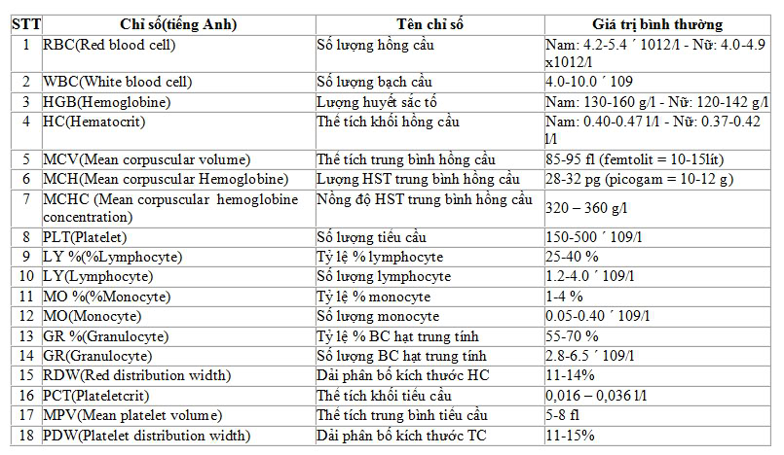

Slide 14
Cảm ơn Thầy và các bạn đã lắng nghe!

